Slide 1
数字图像处理大作业介绍

Slide 2
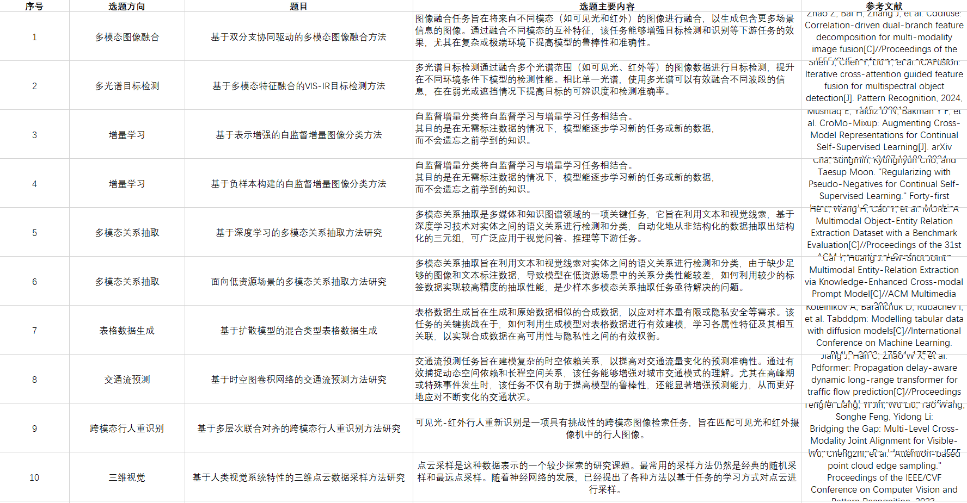
实验要求
选题方向 | 选择题目 | 队伍成员
xxxx，如多模态图像融合 | 如：基于双分支协同驱动的多模态图像融合方法 | xxx、xxx、xxx
最多3人一队，也可单人一队；每个队伍选题方向可以重复，选择题目不能重复；可以寻找感兴趣选题方向下的其他选题题目

Slide 3
总体流程
根据所选题目，找到对应代码的开源仓库
根据仓库readme文件配置代码运行环境
研读论文，掌握模型结构
训练模型，记录基础实验结果
进行超参实验(batch_size、learning_rate等)
验证论文对应的消融实验
  至少做一项消融实验
  (extra)可以选择多项
撰写实验报告，包括
  具体环境配置流程
  所选题目背景任务介绍
  模型介绍（模型结构设计、损失）
  实验情况（数据集介绍、评测指标介绍、超参实验、消融实验）
  实验分工

Slide 4
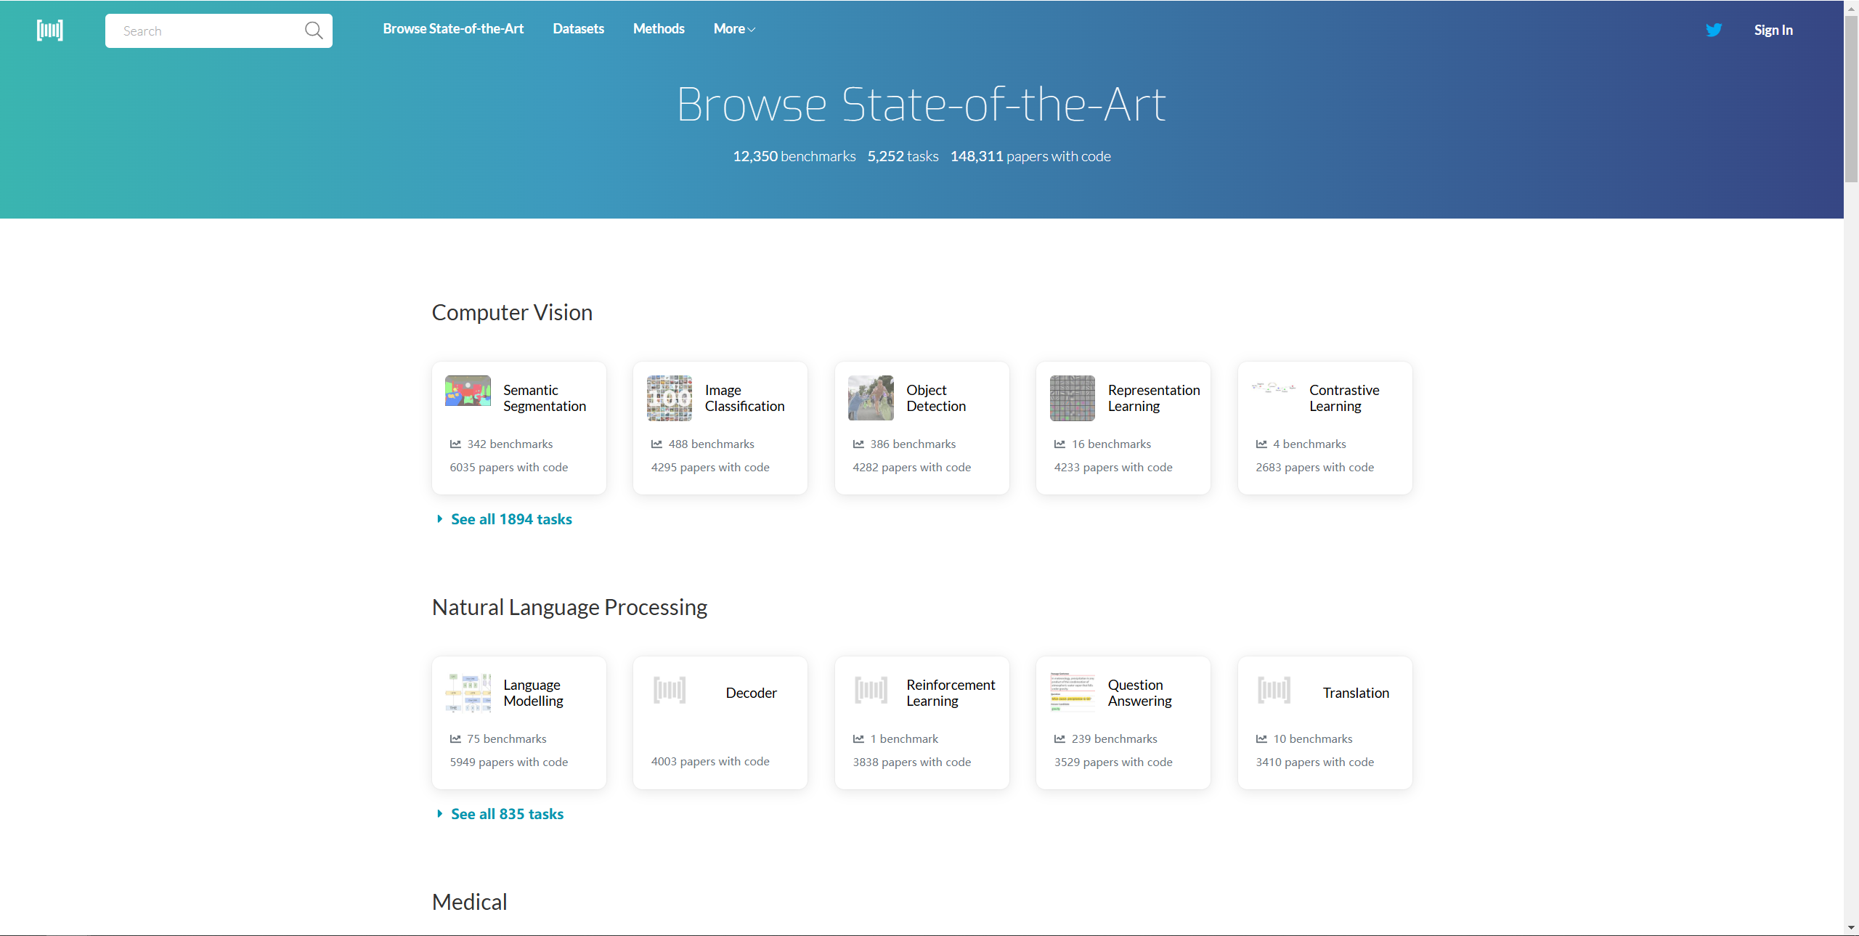
前置信息
如何寻找开源代码的论文
https://paperswithcode.com/

Slide 5
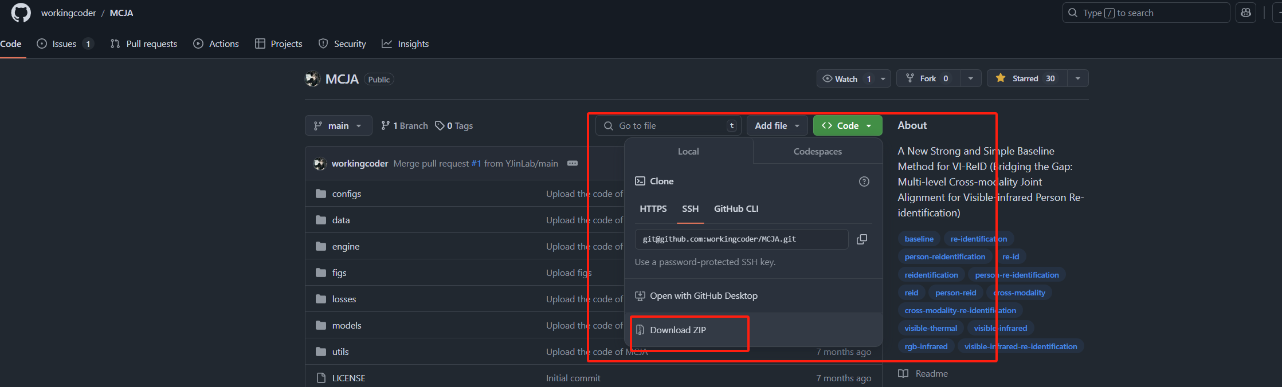
前置信息
2. GitHub开源代码下载
使用git操作：https://blog.csdn.net/qq_39412702/article/details/104843324
或者直接下载压缩包：

Slide 6
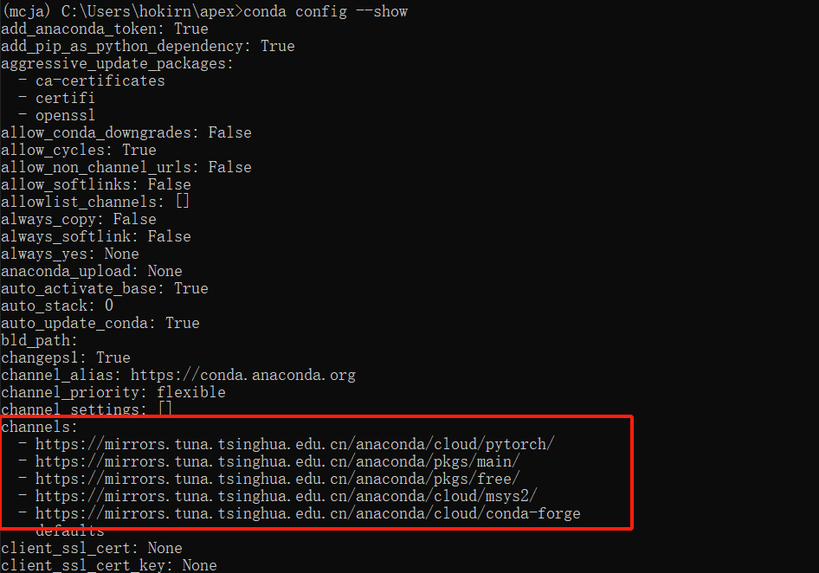
环境配置
Windows下环境配置
1. 安装Miniconda/Anaconda
  请参考博客： https://blog.csdn.net/ming12131342/article/details/140233867
2. 给conda配置清华源
  conda config --add channels https://mirrors.tuna.tsinghua.edu.cn/anaconda/pkgs/free/
  conda config --add channels https://mirrors.tuna.tsinghua.edu.cn/anaconda/pkgs/main/
  conda config --add channels https://mirrors.tuna.tsinghua.edu.cn/anaconda/cloud/conda-forge/
  conda config --add channels https://mirrors.tuna.tsinghua.edu.cn/anaconda/cloud/msys2/
  验证是否配置成功
3. 当使用pip安装软件时，可以通过指定清华源快速下载
pip install package_name -i https://pypi.tuna.tsinghua.edu.cn/simple

Slide 7
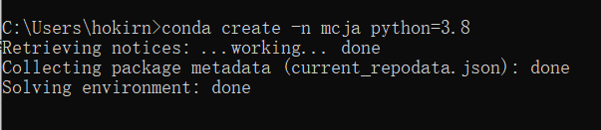
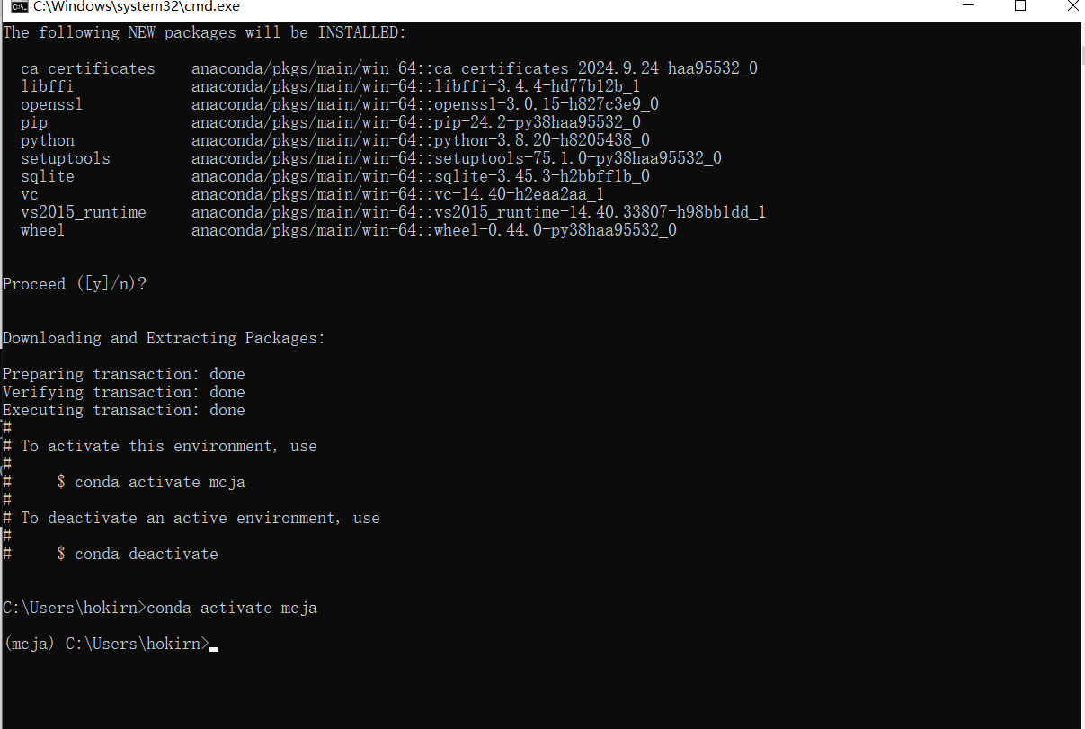
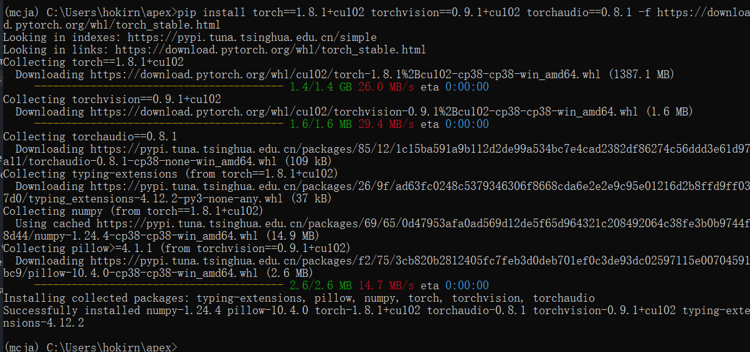
环境配置
通过conda创建一个虚拟环境，安装官方代码仓库README.md文件或者requirements.txt中的包

Slide 8
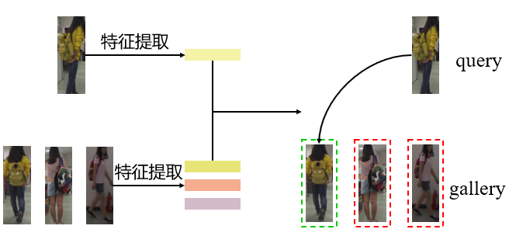
任务背景介绍
行人重识别旨在非重叠视角域、多摄像头网络下实现行人匹配，即确认不同位置的摄像头在不同的时刻拍摄到的行人目标是否为同一人。
跨模态行人重识别任务中待匹配的行人图像分别属于不同的模态，匹配难度更大，通常用于在现实监控场景中匹配不同时间段的行人。

Slide 9

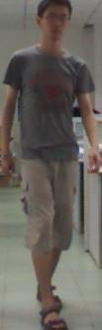
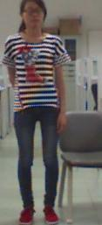
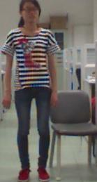
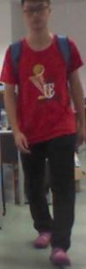

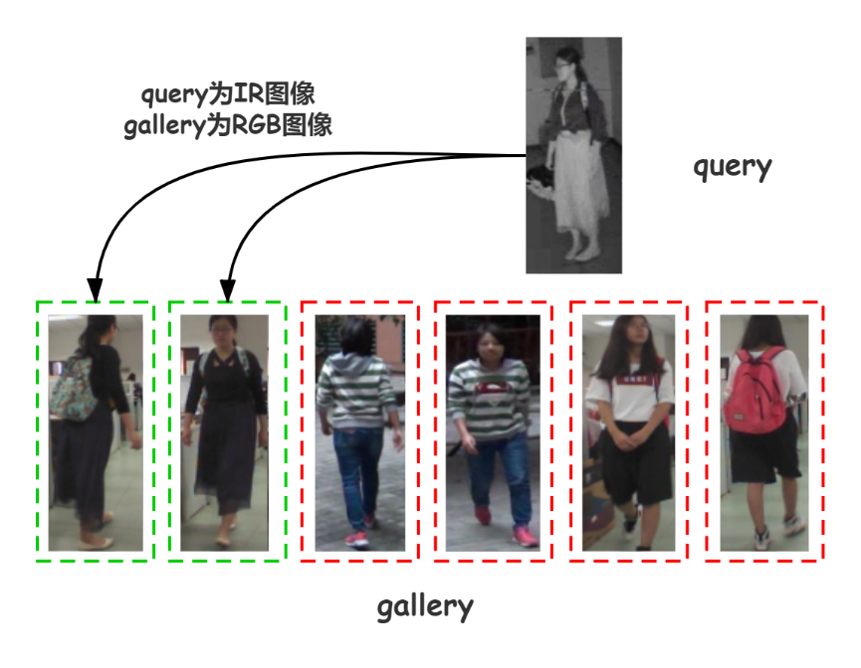
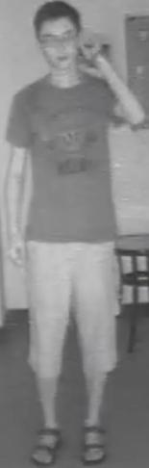
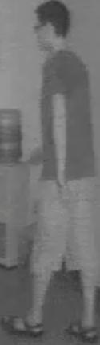
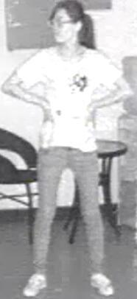
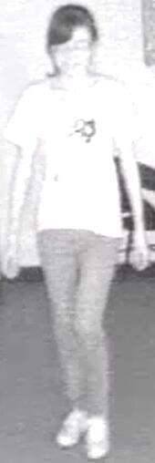
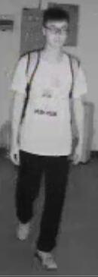
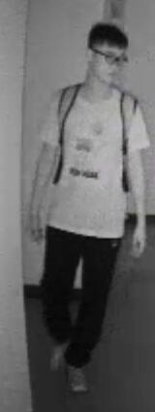
任务背景介绍
问题：在可见光图像构成的候选集图库中找到与给定待查询红外图像身份一致的行人。
跨模态行人重识别任务中待匹配的行人图像分别属于不同的模态，匹配难度更大。
可见光图像
红外图像
难点：模态间的巨大差异

Slide 10
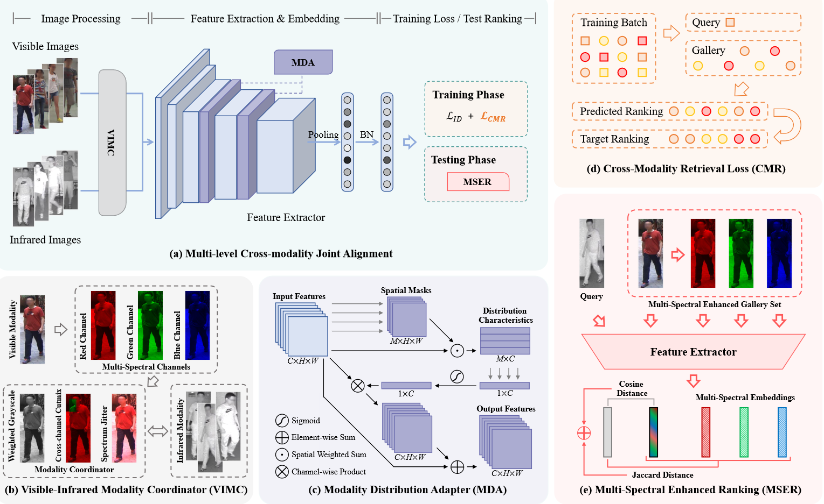
模型结构

Slide 11
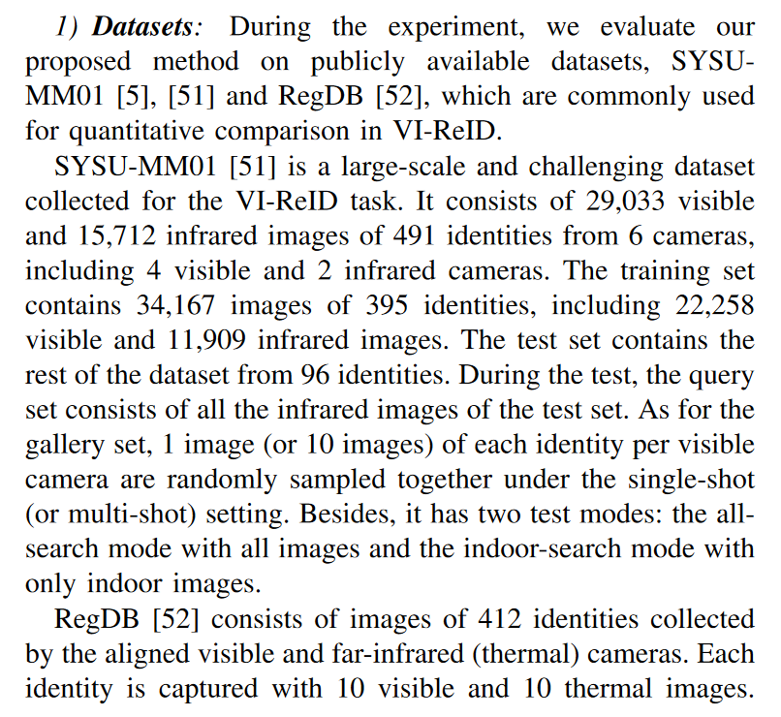
数据集介绍
论文的EXPERIMENTS部分
SYSU-MM01下载：通过网盘分享的文件：SYSU-MM01.zip链接: https://pan.baidu.com/s/1SafKP5xFieX_uUlakN8FcA?pwd=d1er 提取码: d1er --来自百度网盘超级会员v1的分享
RegDB下载：通过网盘分享的文件：RegDB.zip链接: https://pan.baidu.com/s/1MUFb9S0qPdDvOs1AYY5sSg?pwd=mxxf 提取码: mxxf --来自百度网盘超级会员v1的分享

Slide 12
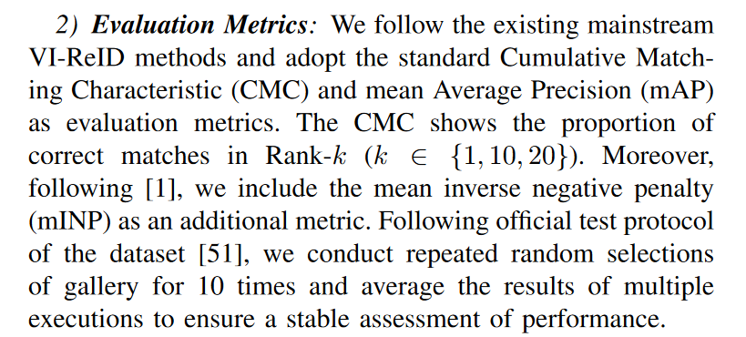
评测指标介绍
论文的EXPERIMENTS部分

Slide 13
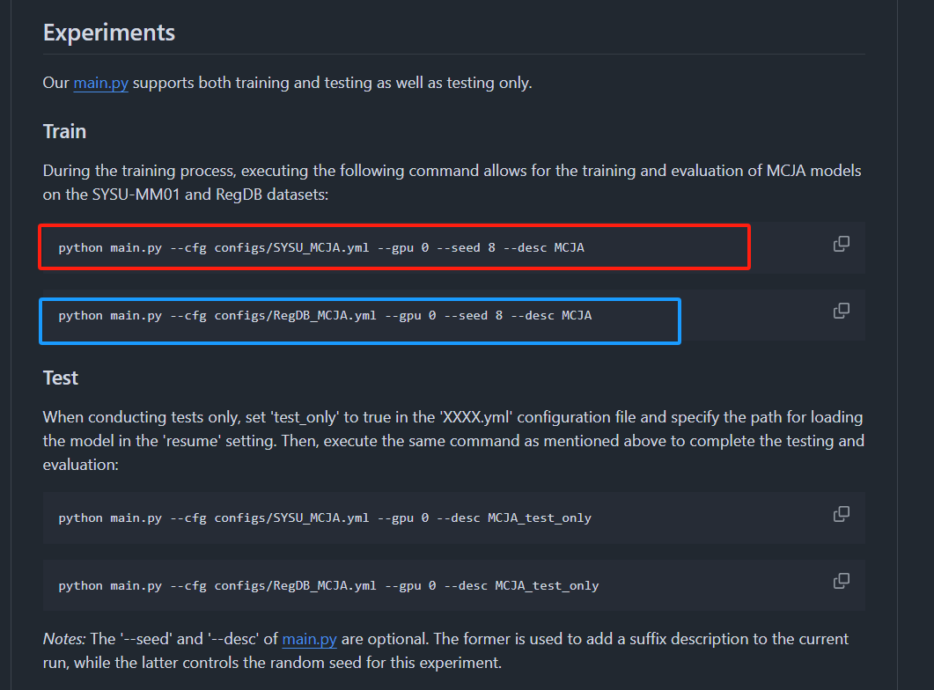
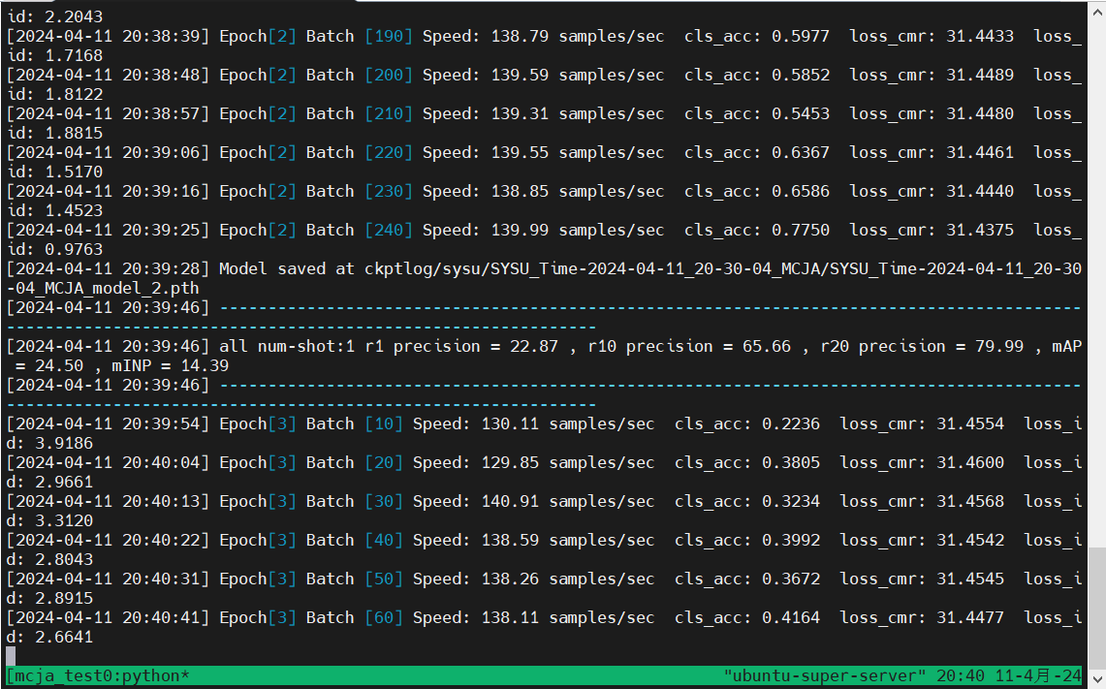
模型训练

Slide 14
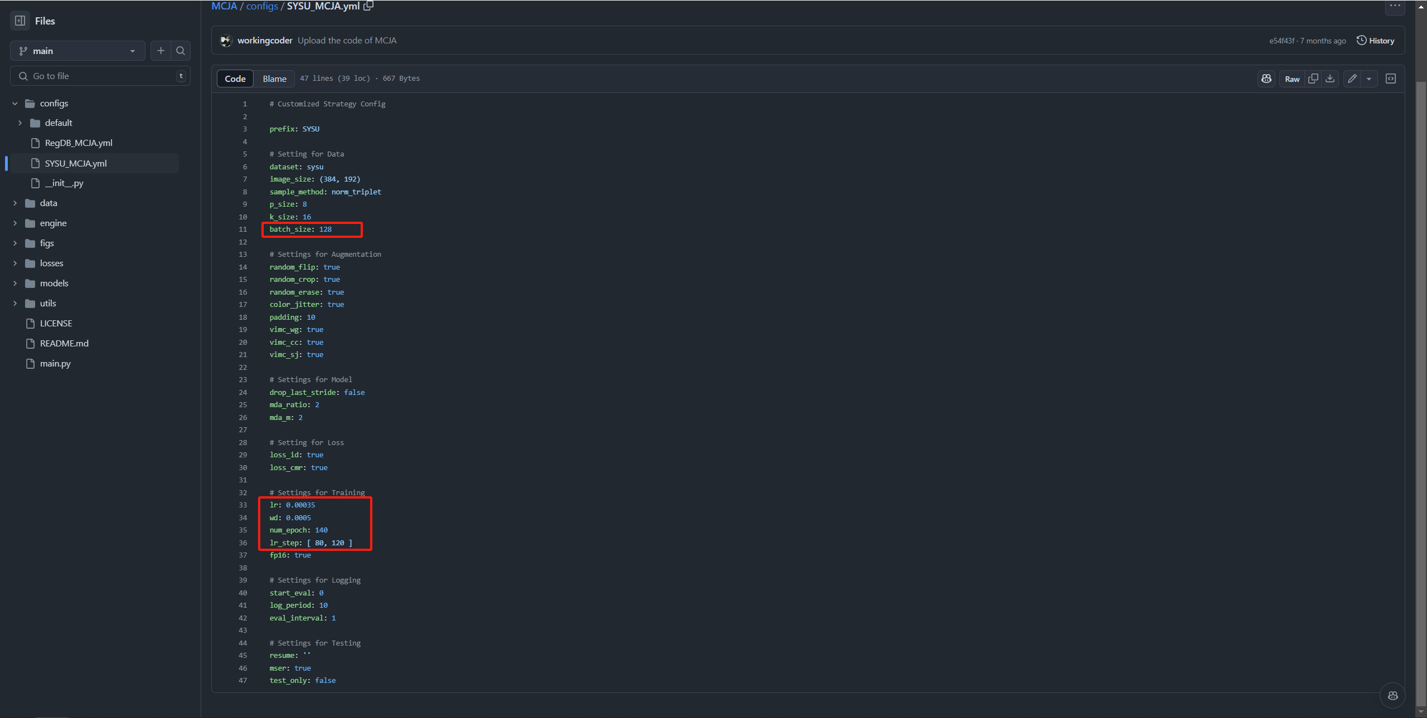
超参实验

Slide 15
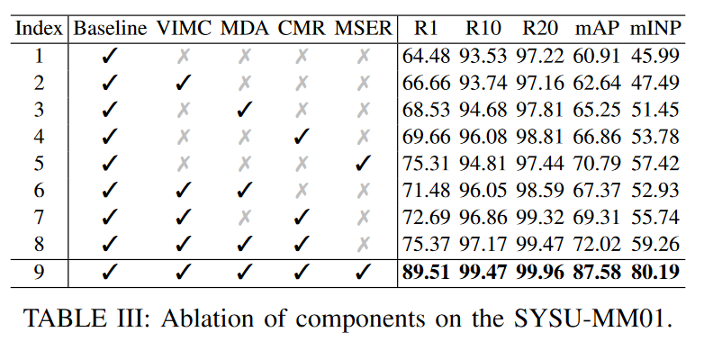
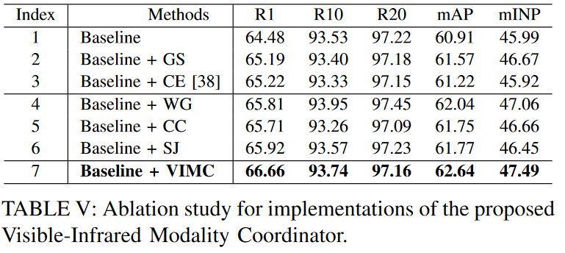
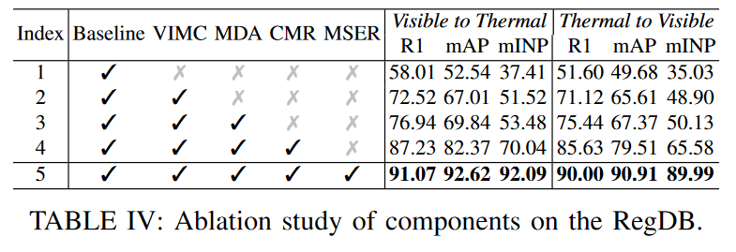
消融实验

Slide 16
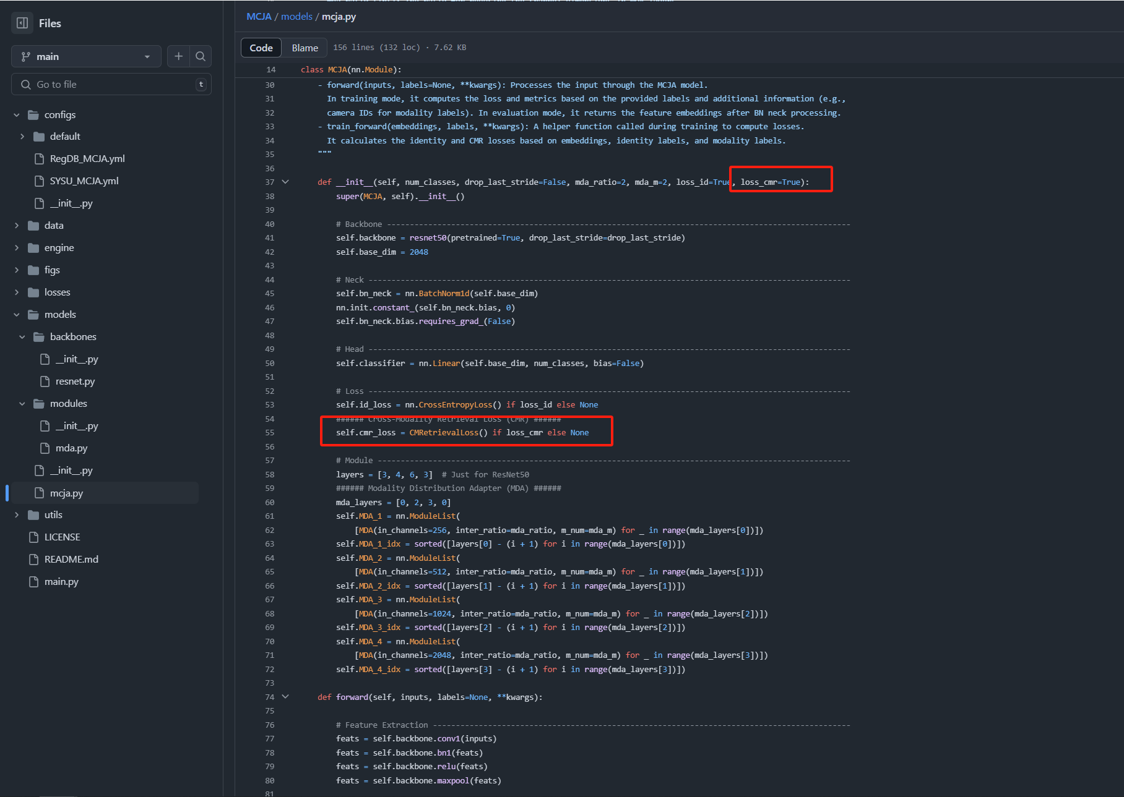
消融实验

Slide 17
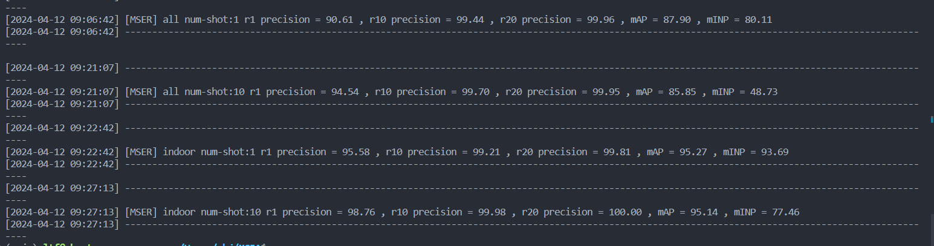
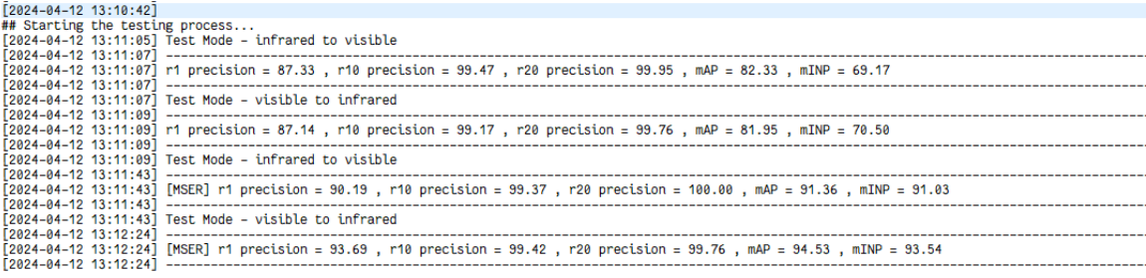
实验结果分析
SYSU-MM01数据集：
RegDB数据集：

Slide 18
实验要求
实验具体要求：1-3人一组，完成实验报告。（实验报告需涵盖摘要（工作总结、分工）、任务背景介绍、模型介绍、数据集及评测指标、超参实验和消融实验情况、遇到的问题及解决方法等）
最后以小组为单位提交压缩包，其中包含讲解视频、实验报告、相关代码；命名格式为“数字图像处理实验四-组长学号-组长姓名-组员2姓名-组员3姓名”，发送至hokirn@163.com

Slide 19
-END-

